Slide 1

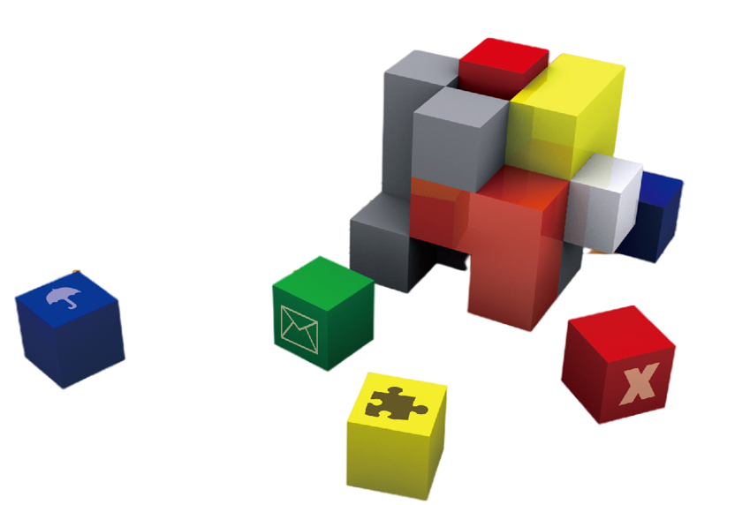
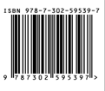
数据结构教程
第6版微课视频题库版
李春葆 主编
第1章 绪论
定价：65.00元

Slide 2
第1章 绪论
提纲
CONTENTS
1.1 什么是数据结构
1.2 算法及其描述
1.3 算法分析
1.4 数据结构+算法=程序

Slide 3
1.4 数据结构+算法=程序
1.4.1 程序和数据结构
程序总是以某些数据为处理对象。将松散、无组织的数据按某种要求组成一种数据结构，对于设计一个简明、高效、可靠的程序是大有益处的。
沃思：程序就是在数据的某些特定的表示方法和结构的基础上，对抽象算法的具体表述，所以说程序离不开数据结构。
程序是通过某种程序设计语言描述的，程序设计语言具有实现数据结构和算法的机制，其中类型声明与对象定义用于实现数据结构，而语句实现实现算法，描述程序的行为。

Slide 4
1.4 数据结构+算法=程序
1.4.2 算法和程序
由程序设计语言描述的算法就是计算机程序。
对一个求解问题而言，算法就是解题的方法，没有算法，程序就成了无本之末，无源之水，有了算法，将它表示成程序是不困难的。
算法是程序的“灵魂”。算法在整个计算机科学中的地位都是极其重要的。

Slide 5

1.4 数据结构+算法=程序
1.4.3 算法和数据结构
算法
数据结构

Slide 6
1.4 数据结构+算法=程序
1.4.3 算法和数据结构
数据结构角度求解问题的过程
ADT ＝ 逻辑结构 ＋ 抽象运算（功能描述）
❶ 问题描述
运算实现
映射
❷ 设计存储结构
存储结构₁
…
存储结构_{n}
算法₁₁
…
算法_{1m}
算法_{n1}
…
算法_{nm}
❸ 算法设计
算法分析
❹ 算法分析
最佳算法

Slide 7
1.4 数据结构+算法=程序
1.4.3 算法和数据结构
数据结构观
编程一般过程
软件工程思想
问题求解 ⇨ 算法设计
算法实现 ⇨ 选择合适的存储结构
存储结构设计取决于数据的逻辑结构，并且为运算高效实现服务。

Slide 8
1.4 数据结构+算法=程序
1.4.3 算法和数据结构
应用程序
…
实现了的数据结构
基本运算1
基本运算n
数据
程序员可以直接使用它来存放数据⎯作为存放数据的容器。
程序员可以直接使用它的基本运算⎯完成更复杂的功能。

Slide 9
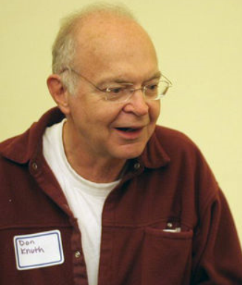
1.4 数据结构+算法=程序
1.4.4 数据结构的发展
与数据结构历史相关的计算机科学家
Donald Ervin Knuth（高德纳）1938年1月10日出生
1974年获得图灵奖，以及无数奖项
称为最伟大的计算机科学家之一
《计算机程序设计的艺术》系列，开始于他念博士期间，计划出七卷，第一卷《基本算法》于1968年出版，第二卷《半数字化算法》于1969年出版，第三卷《排序与搜索》于1973年出版，第四卷《组合算法》于2008年出版。《计算机程序设计的艺术》一书以其内容的丰富和深刻喻为经典，有人甚至称之为“计算机的圣经”

Slide 10
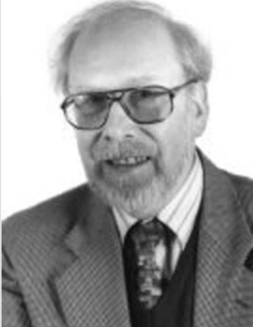
1.4 数据结构+算法=程序
1.4.4 数据结构的发展
Niklaus Wirth，
1934年2月15日出生于瑞士
Niklaus Wirth是著名的Pascal语言设计者 之一。
凡是学过一点计算机知识的人大概都知道“数据结构十算法= 程序”这一著名公式。提出这一公式并以此作为其一本专著的书名，并提出结构化程序设计这一革命性概念
沃思在其他方面也有许多创造，为了定义和描述语言，沃思对著名的“巴科斯-诺尔范式”BNF进行了扩充，成为EBNF（Extended BNF）。
1984年获得图灵奖

Slide 11
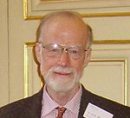
1.4 数据结构+算法=程序
1.4.4 数据结构的发展
C.A.R.Hoare（1934年～）
1960年发布了使他闻名于世的快速排序算法（Quick Sort），这个算法也是当前世界上使用最广泛的算法之一
领导了Algol 60第一个商用编译器的设计与开发
从1977年开始，Tony Hoare博士任职于牛津大学，投身于计算系统的精确性的研究、设计及开发
1980年获得图灵奖
2000年Hoare因为其在计算机科学与教育上做出的贡献被封为爵士。

Slide 12

本课件版权归清华大学出版社所有，仅提供教师教学使用，其他用途一律视为侵权

